Slide 1
De Toekomst van het ILO-Net
Notes:
De financiering van het ILO-Net loopt eind van dit jaar af. Vooruitlopend daarop hebben we begin dit jaar een Position Paper gemaakt voor NWO om de toekomst van het ILO-Net te kunnen meenemen in de nieuwe strategie. In dat PP was onder meer ingespeeld op het Topsectorenbeleid. NWO heeft beloofd om het ILO-Net als valorisatie instrument in die strategie op te nemen en ons gevraagd om een praktisch uit te werken. Deze presentatie is het resultaat daarvan. Geen gedetailleerd plan maar een vergezicht.
NWO wil het ILO-Net voortzetten en in 2015 beslissen. Wij willen dat voortzetten niet op de huidige voet.

Slide 2
Onze boodschap
ILO-Net als onderdeel van een nationaal instrument
Voor een Return bij Big Science van 90% van Fair Return.
Door samen te doen wat alleen niet kan
Notes:
Toen het ILO-Net werd opgericht had nog niemand gehoord van het topsectorenbeleid. Het ILO-net is een service platform, het ging en gaat om versterken van ILO’s. Maar ILO-Net is er op dit moment vooral voor de ILO's zelf. Bundeling zorgt voor die versterking. Dat heeft goed gewerkt zie jaarverslag.
Maar ILO-Net kan meer doen voor Nederland:
Als antwoord op het Topsectorenbeleid betekent het dat we naar buiten moeten kijken: een nationale aanpak van gecombineerd wetenschaps- en industriebeleid
En passant heeft het ILO-net een goede reputatie opgebouwd en een hechte groep bedrijven om zich heen verzameld voornamelijk MKB, we zijn daarin succesvoller dan het Topsectorenbeleid in casu A.I. die een kleine groep is flink gegroeid
Het ILO-net kan een belangrijke steun worden om de return van Nederland bij Big Science te vergroten. Het zichtbaar maken en vergroten (70% van Fair Return) van de Nederlandse Return is cruciaal om het wetenschapsbudget op peil te brengen en te laten groeien (naar het dubbele....)

Slide 3
Wat?
ILO-Net is een instrument (of vehikel) dat publieke investeringen in lange termijn fundamenteel onderzoek transformeert in korte termijn maatschappelijk nut.
Elementen:
return via bedrijven is een krachtig argument voor (meer) financiering van de wetenschap;
delen en uitwisseling via CfT/PPS geeft innovatie, dat mag je kennisbenutting en valorisatie noemen;
ondersteuning van wetenschap door bedrijven bij instrumentbouw (met kennis en sympathie);
Notes:
ILO-Net is een returnmachientje maar door de werkwijze leidt dat tot de volgende voordelen
Elementen (relateren aan de succesverhalen):
Financiering van wetenschap
Valorisatie
Betere wetenschappelijke instrumenten
Voor ILO’s is het begrip valorisatie heel simpel: Return, en wel nu meteen

Slide 4
De Return kan duidelijk beter
Vóór 2012
Tot nu
In de toekomst
We willen een Return van 90% bereiken
Notes:
De Return kan duidelijk beter, maar hier lopen de ILO’s en het ILO-Net tegen de grenzen van hun mogelijkheden aan
Aanvankelijk waren ILO’s solisten, en ze hebben in hun eentje veel bereikt, al liepen ze tegen hun grenzen aan. Het ILO-Net heeft geholpen die grenzen te verleggen, maar nu komen die opnieuw in zicht.
Het zijn de ILO’s die het doen, ze hebben daarvoor op de eerste plaats steun nodig van hun Instituut. Door de oprichting van het ILO-Net in 2012 worden hun krachten gebundeld en neemt hun slagkracht toe.

Slide 5
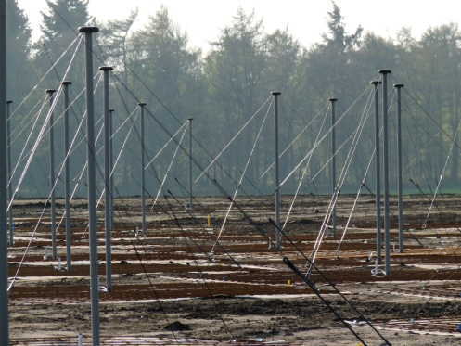
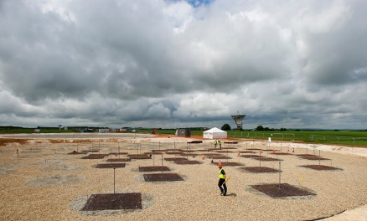
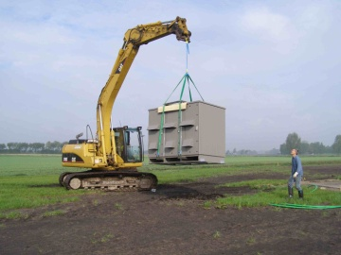
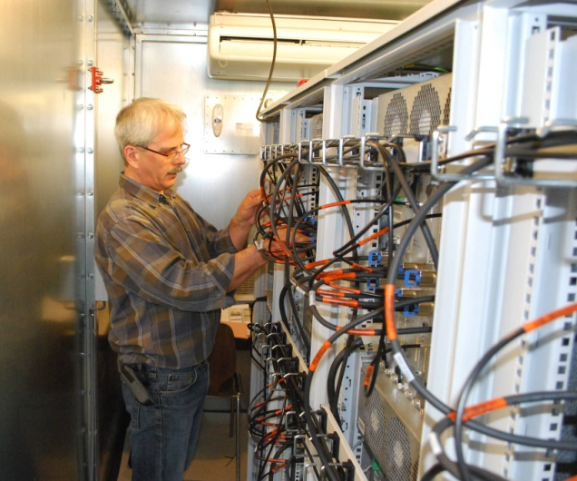
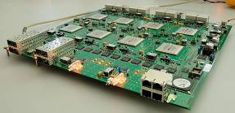
LOFAR
Although economic and societal impact is hard to quantify,
some key numbers can be derived:
Jobs created by LOFAR¹:
50 new jobs directly 5 start-ups
150 new jobs in follow-up projects
500 new jobs indirectly
Business creation in LOFAR²:
5 start-ups
50 companies involved
1 new HBO
1 new knowledge institute
Investments triggered by LOFAR:
Total private investment in LOFAR: 8,4M€
Total investment volume in follow-up projects: 200 M€
twice the size of the LOAFR project and
four times the size of the LOFAR BSIK grant
¹ Numbers from Sensor Universe and Buck Consulting.
² from case studies in ASTRON-Impact.doc
Ronald Halfwerk 26-8-2014

Slide 6
European Southern Observatory
E-ELT:
VDL en TNO hoofdspiegel
SRON: Chopper ontwikkeld ism bedrijven
Alma:
Opdrachten van 2x de inleg (via de ESO bijdragen) binnengehaald
Notes:
De E-ELT staat nog in de kinderschoenen nu al volop industriële activiteit van VDL en TNO. Maar ook SRON (http://www.sron.nl/press-releases-news-754/4027-first-dutch-contribution-to-giant-telescope-e-elt-passes-all-tests):
De eerste Nederlandse bijdrage aan de toekomstige European Extremely Large Telescope (E-ELT) is succesvol getest. Het gaat om de 'chopper', een zeer wendbaar spiegeltje dat is ontwikkeld door een samenwerkingsverband van universiteiten, technologische instituten en het bedrijfsleven. Het high tech spiegeltje is een essentieel onderdeel van METIS, de mid-infraroodcamera annex spectrograaf van de reuzentelescoop.
Voor het mondiale ALMA project heb ik een berekening gemaakt met als uitkomst dat Nederland 2x de inleg (via de ESO bijdragen) aan opdrachten heeft binnengehaald.

Slide 7
ESA Science
Via PI bijdragen behaalt NL een wetenschappelijk rendement van meer dan 100% op de nationale investering,
Technologie- en instrument-ontwikkeling staat centraal,
Internationale consortiumvorming voorwaarde,
Industrie heeft sleutelrol, ILO is makelaar

Slide 8
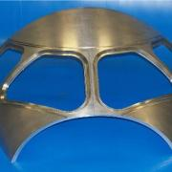
ITER
ITER-NL Spin-off:
HIT (Remote handling)
Exploform
Magnum PSI
Een aantal Nederlandse bedrijven en kennisinstituten hebben al aardig gescoord
Vooralsnog hele grote opdrachten uitgegeven, minder geschikt voor het Nederlandse bedrijfsleven (MKB)
Nu komen de kleinere en meer high-tech opdrachten met volop kansen voor het Nederlandse bedrijfsleven
Met nieuwe directeur Bindslev bij F4E zijn dankzij de ILO’s de procurementregels sterk verbeterd ten gunste van MKB en Noordelijke Europese landen
Notes:
ITER-NL, het ILO-Net avant la letrre

Slide 9
European Spallation source
Bijna volledige Nederlandse bijdrage in-kind leveren
Dat betekent dat er een zeer belangrijke rol ligt voor de hostingpartij (RID) en de ILO
Enorme belangstelling van het Nederlandse bedrijfsleven op de eerste Industriedag
Eerste inschatting laat zien dat Nederlandse industriële potentie > 100 M€ is
IJzersterke Industrie-case naast de Sience-case
Vergroot de kansen op deelname van Nederland aan ESS en andere toekomstige BS-en

Slide 10
HFML
Kennisoverdracht & ontwikkeling
20 MW Voeding
Ontwikkeling IMTECH-VONK
Ontwerp koelinstallatie
Royal Haskoning
Regeltechnische aansturing koelinstallatie
Hardware en software Building Technology
Samenwerking op gebied van Grafeen
Notes:
HFML:
dankzij het ILO-net zijn er aantoonbare successen geweest voor de Nederlandse industrie. Netherlands@giant heeft IMTECH industrial 2 tenders opgeleverd waarvan 1 volgens mij verzilverd (als ik het goed heb, bij LNCMI is op juridische gronden afgewezen en bij ESRF hadden ze succes?) Zonder ILO net hadden ze deze contacten en ingang veel moeizamer gehad als ze die al gehad hadden. Industrie ontmoet elkaar ook bij deze bijeenkomsten en wisselt ervaring uit over tenders bij RI en bijv pre-qualificaties bij ITER etc. Ik heb het gevoel dat de bijdrage van ILO net hierin belangrijk is. Ook de Hannover messe, ookal georganiseerd door FME was voor HFML succesvol voornamelijk doordat ik van het ILO-net bijeenkomsten kon profiteren. De opening bij HFML van 37.5 T magneet is met industrie gevierd doordat we actief betrokken zijn bij ILO-net en ik me hierdoor realiseerde dat industrie dus echt van RIs profiteert en graag er bij betrokken is. De spin off van deze bijeenkomsten moet je niet onderschatten. Op dit moment is er veel behoefde om als RI te laten zien wat je link met industrie is, valorisatie moet aangetoond worden en dit forum is een belangrijk onderdeel ervan.

Slide 11
CERN
10 jaars voortschrijdende gemiddelde Return net 50% van Fair Return (tussen 30% en 80%)
Veel kleine orders en vooral veel
Veel ruimte voor verbetering waarvan de basis de afgelopen vier jaar is gelegd:
Holland@CERN (eind 2010)
CERN @ Precisiebeurs, dit jaar voor de 3e keer
IPAC’s van 2011-2014
Werken aan meer return op supplies
Notes:
Fair Return CERN is 20M CHF
Service: Return 90%
Supplies: 50%

Slide 12
CLIC/ADAM/ATHOS
Compacte versnellers gaan cyclotrons verdringen (goedkoper, flexibeler, veelzijdiger)
Nederland terug in versnellerfysica
Industriële impact: VDL, IMTECH en NXP
Opmaat voor:
Free Electron Lasers
Protonen therapie (Adam)
Athos Adam
Nieuwe extreem hoge energieën voor nieuwe ontdekkingen in de deeltjesfysica
Notes:
RF technologie, AOT’s, Wigglers en Undulators
FELs schieten overal ter wereld als paddestoelen uit de grond

Slide 13
ESRF
Net als CERN een stabiele Return tussen 30 en 60% gemiddeld net onder de 50%
Veel ruimte voor verbetering (Upgrade)
Netherlands@GIANT heeft een boost gegeven
Veel kansen op het GIANT Science Park oa:
Europese Magneten Lab (HFML)
ILL
EMBL

Slide 14
Samenvatting succesverhalen …
E-ELT en Alma
ITER
ESS (en ET)
HFML
Lofar en SKA
Spica Safari
CERN
CLIC
ESRF (Netherlands@GIANT)
Etc.
… En de conclusie daaruit: Totaal 150-200 M€ en dat zal groeien
Notes:
Conclusie: De investeringen van Nederland in Big Science zullen alleen maar toenemen. Er komen wel BS-en bij maar er vallen geen BS-en af dus het budget zal moeten groeien.
Pro Memori (bedrijven maken support letters):
Wat is de ervaring van de afgelopen twee jaar? Wat heeft de NWO financiering van een klein ILO back-office concreet opgeleverd? Is dit in een geldbedrag uit te drukken? Heb je (of hebben andere ILO’s) concrete feedback van bedrijven in de trend “zonder de ILO support was ik nooit aan deze tender begonnen, of zonder de ILO had ik deze mooie opdracht nooit binnengehaald”. Wat was dan de waarde van de opdracht?

Slide 15
Naar een nationale structuur voor alle Big Science:
Financiering van fundamenteel onderzoek bij BS in Nederland wordt toekomstbestendig
Wetenschap als markt geeft stabiele omzet (in het bijzonder voor MKB)
Notes:
Een stabiel hoge return maakt fundamenteel onderzoek bij BS in Nederland toekomstbestendig
Een nationale structuur voor alle Big Science waar het ILO-Net deel vanuit maakt
Nieuwe BS: (ESS, ET)
Krachtenbundeling
Van B2B → B2S en S2B

Slide 16
Wat en Hoe
Laagdrempelige financiering van predevelopment voor aangekondigde tenders
Roadmapping van CDR’s, TDR’s en DDR’s
non disclosed proposals uitbrengen
coördinatie om gezamenlijk (grote) orders binnenhalen
Regie van de overheid gericht op BS Flankerend industriebeleid:
Koepelorganisaties een actievere rol toebedelen
High-tech branche organisatie oprichten
Topsectoren beleid bruikbaar maken voor MKB (A.I.)
Overheidssteun mobiliseren, ook Europees (H2020)
Notes:
Revolving Fund via Wetenschapsfonds FOM/NWO en HHH via oude ITER-NL tegoeden
Persoonlijke relaties tussen wetenschappers en ondernemers
Rol van de overheid, industriebeleid (versterken concurrentiepositie en via A.I) :
Er is vooraf R&D nodig om de technische risico’s goed te kunnen inschatten. Dit kan meestal niet verrekend worden wanneer de opdracht binnen wordt gehaald;
Ik weet niet hoe dit bij CERN en andere internationale organisaties zit maar ESO voert het beleid dat de tender gaat naar het bedrijf dat aan alle eisen voldoet met de laatste prijs. Wat telt is dat bedrijf zelf aangeeft aan alle eisen te voldoet. Dit inhoudelijk checken gebeurt matig. Nederlandse bedrijven zijn in dit opzicht te eerlijk.
Wil je de andere ILO’s vragen naar hun ervaringen op dit gebied?
Overheid (OCW) kan druk uit oefenen via FC’s, maar ook achter de schermen
Nederland en andere noordelijke Europese landen kunnen o.a. vanwege de veel hogere loonkosten moeilijk concurreren met de zuidelijke landen. De ILO's hebben de (moeilijke) taak om bij het ontbreken van geo-return of in-kind afspraken toch het Nederlandse bedrijfsleven interessante tenders binnen te laten slepen" samen met de verschillende ministeries

Slide 17
Resultaat
Return voor Nederland – argument voor meer investering in Industriële innovatie
Return voor Nederland - argument voor meer geld voor wetenschap
Goede Return statistieken van alle BS
Industriële steun voor nieuwe en bestaande BS
Integratie van Topsectorenbeleid met BS (via A.I. maar ook andere Roadmaps)
Spontane Knoweledge Transfer
Notes:
Nederland besteed rond de 2% van BBP aan R&D waar de overheid ruwweg de helft van betaalt. Dat is in de buurt van het Europees gemiddelde. Echt succesvolle landen (VS, Scandinavië, Duitsland) doen 3% of meer. Dat komt omdat ons MKB moeite heeft met R&D financiering. En middelgrote bedrijven hebben we in Nederland te weinig. Daarom moet hier de overheid meer doen.

Slide 18
Toekomstscenario’s:
Praatclub van ILO’s met een activiteitenplan zonder veel dynamiek
Of….
Professionalisering met meer middelen en slagkracht, een echte toekomst en een stip op de horizon voor Nederland
Notes:
1 kan altijd
2 spreekt vanzelf
Het geld dat instituten krijgen voor een ILO moet geoormerkt worden
In een Bigscience deelnemeing moet een hoeveelheid geld apart gezet worden om de procurement te regelen
We kunnen overwegen per scenario aan te geven wat de voors en tegens zijn per stakeholder
Opvolging gepensioneerde ILO’s is een issue bij al deze scenario’s!!!
Overwegen een organisatie van ILO’s in een onafhankelijke stichting (HHH)

Slide 19
Daarvoor hebben we uw steun nodig
Notes:
Geen geld, ILO-Net dienstverlening is en blijft gratis
Kom met ondersteuning via brieven waarin u verteld wat ILO-Net voor u heeft betekend en schut uw koepelorganisaties wakker

